Slide 1

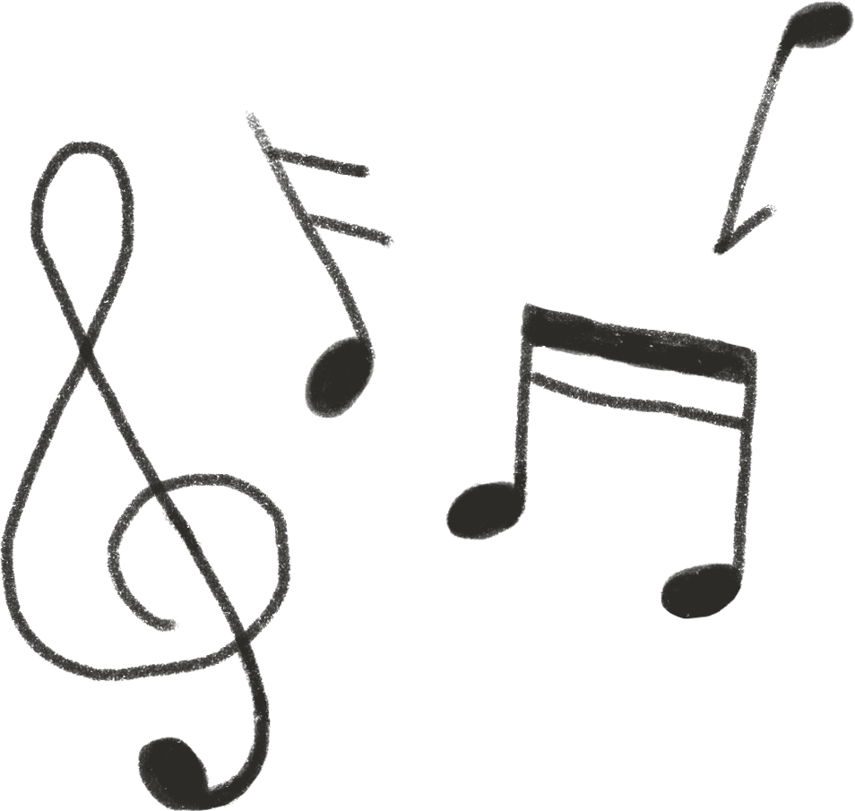

H1 — Composition Musicale
Assistée par Contraintes
OR-Tools CP-SAT · Théorie musicale · Export MIDI
Louis Parmentier
Marianne Proux
Ethan Girard
Notes:
1

Slide 2

Problématique
Pourquoi modéliser la composition comme un CSP ?
Composer = résoudre un problème de satisfaction de contraintes
Une partition est une séquence de notes respectant simultanément des règles de hauteur, d'harmonie, de contrepoint et de rythme.
IA Générative (boîte noire)
CP-SAT (notre approche)
— Apprentissage statistique sur corpus
✓ Règles musicales encodées explicitement
— Règles implicites / non vérifiables
✓ Chaque contrainte = verifiable et modifiable atomiquement
— Sortie non garantie musicalement
✓ Garantie : Moins de violation sur la sortie
— Difficulté à cibler un style précis
✓ Paramétrage général et paramétrage de style
Notes:
2

Slide 3
Modélisation
Variables CP-SAT · Domaines · Espace de recherche
Variables par tick (1 tick = 1 unite de temps)
Réification
Variable
Domaine
Description
Règle abstraite → 60% d’activité des instruments:
pitch[v, t]
{0} ∪ [40, 81]
Hauteur MIDI par voix (0 = silence)
root[t]
0 – 11
Fondamentale de l'accord (0 = Do)
model.Add(sum(activity) >= int(n_ticks * 0.6))
quality[t]
0 – 5
MAJ, MIN, DOM7, DIM, MAJ7, MIN7
degree[t]
1 – 7
Degré dans la gamme (I à VII)
Espace de recherche
16 mesures → 128 ticks × 4 voix → plus de 10¹⁵⁰ combinaisons possibles.
CP-SAT réduit cet espace via propagation de contraintes et restrictions booléennes.
Notes:
3

Slide 4
Contraintes Dures
core/constraints/ — harmony.py · counterpoint.py · rhythm.py
Gamme & Tessiture
harmony.py
Quintes & Octaves Parallèles
counterpoint.py
Les notes appartiennent à la tonalité choisie. Tessiture par voix : Soprano > Alto > Ténor > Basse. Aucun croisement de voix autorisé.
Si deux voix progressent dans le même sens, la solution est éliminée d'office afin d’obtenir une polyphonie des voix.
Résolution de la Sensible
harmony.py
Activité des Voix
rhythm.py
Le 7e degré (si) doit obligatoirement monter à la tonique (do). Encodé par réification booléenne dans le modèle.
Chaque voix doit participer à au moins 60 % de la pièce. Évite les silences prolongés et force la présence de chaque partie.
Notes:
4

Slide 5
Contraintes Soft
core/soft_constraints/ — baroque.py · jazz.py · contemporary.py
Le solveur minimise un score de pénalité global. Chaque règle soft violée coûte des points -> converge naturellement vers le style paramétré.
Baroque
baroque.py
Jazz
jazz.py
Contemporain
contemporary.py
Mouvement contraire
fortement favorisé
Accord de 7e
−50 pts (fortement préféré)
Dissonances
+0 pts (bienvenues)
Triades pures (sans 7e)
+0 pts (préféré)
Absence de 7e
+50 pts
Grands sauts (> 4 st)
+5 pts (favorisés)
7e présente
+30 pts
Walking Bass (basse)
ticks continus
Tonique en mélodie
évitée (pénalisée)
Ornements mélodiques
−10 pts si présents
Shell voicings
3e + 7e (alto/ténor)
Syncopes extrêmes
favorisées
Tessiture serrée
pénalisée si > octave
Syncopes & approches
chromatiques à la basse
Clusters
autorisés
Notes:
5

Slide 6
Architecture du Projet
Structure H1/ — rôles des modules
Arborescence
Rôles clés
main.py
model.py
core/
Moteur central CP-SAT. Orchestre l'ajout de toutes les contraintes.
model.py
variables.py
variables.py
Déclare pitch[v,t], root[t], quality[t], degree[t] dans les domaines.
constants.py
harmony.py
constraints/
Lien degré ↔ qualité, résolution sensible, progression ii-V-I.
harmony.py
counterpoint.py
counterpoint.py
Interdit quintes/octaves parallèles, croisements de voix.
rhythm.py
midi_export.py
soft_constraints/
Export multi-pistes .mid standard, 1 piste par voix.
baroque.py / jazz.py / contemporary.py
rule_checker.py
export/
Audit post-génération : 4 métriques quantitatives.
midi_export.py
Notes:
6

Slide 7
Parcours de Développement
Du problème de répétition au quartet Jazz — DEVELOPMENT_LOG.md
1–2
Architecture initiale + Problème de répétition
Variables de base (pitch, root, quality, degree). Constat : le solveur stagnait sur le degré I, l'intervalle 0 (répétition) était le moins coûteux.
3
Harmonie tonale & dynamique mélodique
Lien strict degré -> qualité (II = min7, V = dom7). Pénalité si repetition de notes. Bonus pour mouvements de 1–2 demi-tons.
6
Spécialisation des voix & variété rythmique
Soprano = mélodie libre. Alto/Ténor = accompagnement. Basse = Walking Bass pour Jazz, aucun silence pour conserver le rythme. Entropie rythmique mesure à mesure.
7–9
Nettoyage & quartet Jazz qualitatif
Suppression des variables duration inutilisées. Shell voicings, export multi-pistes, contraintes de participation.
10–11
Styles Baroque & Contemporain + rule_checker
baroque.py, contemporary.py. Création de evaluation/rule_checker.py avec 4 métriques. Flag --eval.
Notes:
7

Slide 8
Démonstration
python main.py --style [baroque|jazz|contemporary] --measures 8 --eval
Baroque
Jazz
Contemporain
Bach-like, contrepoint strict
syncopes
Post-tonal, liberté rythmique
— Rythme en 3 temps
— Walking Bass (basse, ticks)
— Dissonances contrôlées
— Clavecin present, style bachéen
— 7ème
— Grands sauts mélodiques
— Mélodie omniprésente
— Soprano
— Tonique évitée en soprano
— Solo saxo s’exprimant par moment
Notes:
8

Slide 9
Évaluation
Consonance Rate
Leading Tone Resolution
% d'intervalles verticaux consonants entre les voix simultanées. Vérifie l'absence de dissonances non intentionnelles.
% de réussite de la résolution de la sensible (7e degré → tonique). Valide la contrainte dure de résolution.
Avg Voice Activity
Melodic Diversity
Taux d'occupation moyen des 4 voix. Garantit que chaque partie joue au moins 60 % de la pièce.
Richesse du vocabulaire de notes utilisé en soprano. Mesure l'évitement de la stagnation mélodique.
Notes:
9

Slide 10
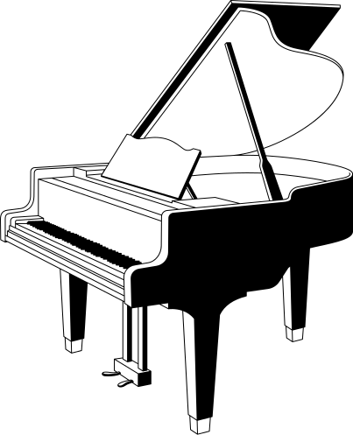
Conclusion
Ce que nous avons construit
✓ Solveur CP-SAT générant des partitions à 4 voix
✓ 3 styles distincts : Baroque, Jazz, Contemporain
✓ Export MIDI multi-pistes standard (.mid)
✓ Module d'évaluation quantitative (4 métriques, flag --eval)
✓ Aucune violation de contrainte dure, garanti mathématiquement
CP-SAT = Expressivité musicale + Rigueur théorique + Traçabilité complète
Chaque note générée est justifiable et vérifiable par une règle musicale explicite.
Notes:
10

